Slide 1
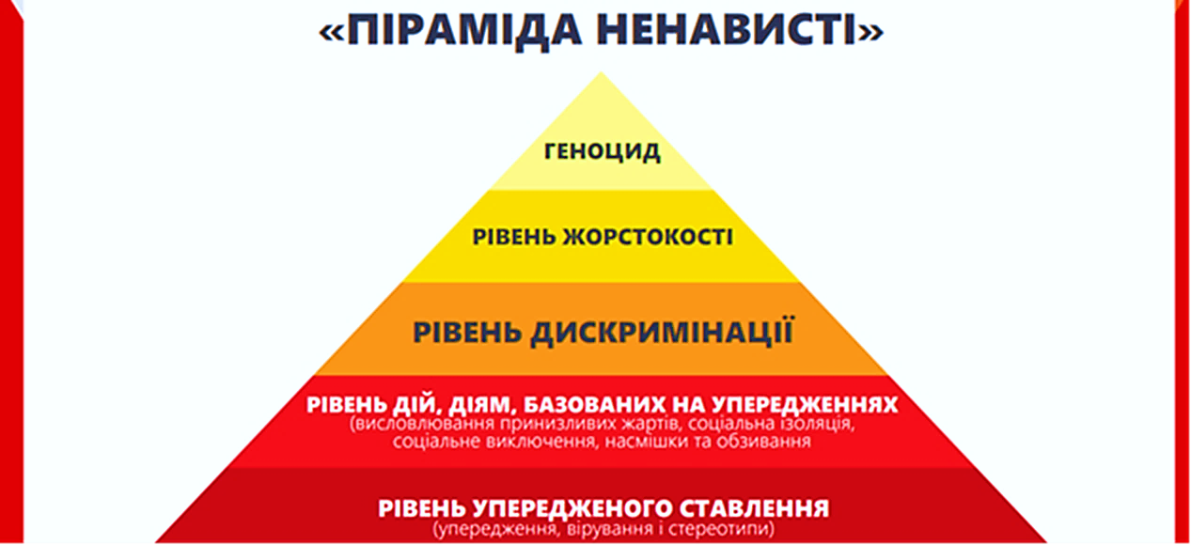

Slide 2
У суспільстві існують різні бар’єри та стереотипи, які породжують дискримінацію.
Система стереотипів здатна формувати соціальну реальність.
Те, які стереотипи ми поширюємо сьогодні, впливає на те, в якому світі ми прокинемося завтра.

Slide 3
Дискримінація
це нерівне ставлення, менш прихильне поводження з людиною через її певні ознаки.

Slide 4
Конституційні основи принципу рівності та заборони дискримінації закладено у статті 24 Конституції України, згідно з частинами 1, 2 якої:
1. Громадяни мають рівні конституційні права і свободи та є рівними перед законом.
2. Не може бути привілеїв чи обмежень за ознаками раси, кольору шкіри, політичних, релігійних та інших переконань, статі, етнічного та соціального походження, майнового стану, місця проживання, за мовними або іншими ознаками.

Slide 5
Відповідно до Закону України «Про засади запобігання та протидію дискримінації»
Дискримінація - це ситуація, за якої особа та/або група осіб за їх ознаками:
раси,
кольору шкіри,
політичних,
релігійних та інших переконань,
статі,
віку,
інвалідності
етнічного та соціального походження,
громадянства,
сімейного та майнового стану,
місця проживання,
мовними або іншими ознаками,
які були, є та можуть бути дійсними або припущеними, зазнає обмеження у визнанні, реалізації або користуванні правами і свободами в будь-якій формі, встановленій цим Законом, крім випадків, коли таке обмеження має правомірну, об’єктивно обґрунтовану мету, способи досягнення якої є належними та необхідними;

Slide 6

Дискримінація за етнічним походженням
Дискримінація за етнічним походженням – різниця у поводженні або обмеження прав людини через її належність до певної етнічної групи.
Наприклад, у оголошеннях про оренду житла вказується «тільки для українців».
Національні меншини – це історично усталені спільноти, які мають свою власну мову та/або культуру, релігію. Дуже часто вони стають меншинами в результаті змін міжнародних кордонів і передачі територій їхнього проживання від однієї країни до іншої. Безумовно, це є «класична» ситуація тих меншин, на захист яких спрямована більшість існуючих інструментів міжнародного права та національних законодавств.
Українське законодавство визначає національні меншини так:
«До національних меншин належать групи громадян України, які не є українцями за національністю, виявляють почуття національного самоусвідомлення та спільності між собою».

Slide 7
Особливості основних ознак дискримінації:
Расова дискримінація – означає будь-яке розрізнення, виняток, обмеження чи перевагу, основані на ознаках раси, кольору шкіри, родового, національного чи етнічного походження, метою або наслідком яких є знищення або применшення визнання, використання чи здійснення на рівних засадах прав людини та основних свобод у політичній, економічній, соціальній, культурній чи будь-яких інших галузях суспільного життя.
Етнічне походження – стосується належності особи до групи, яка має певні спільні характерні ознаки: мову, спільну історію, традиції, спільне родове чи географічне походження.

Slide 8
Національна меншина – це:
група осіб,
які проживають на території держави та є її громадянами,
які мають відмінні етнічні, культурні, релігійні чи мовні характеристики,
які менші за чисельністю, ніж решта населення цієї країни або регіону цієї країни,
які мотивовані турботою про збереження того, що становить їхню спільну ідентичність, зокрема їхню культуру, традиції, релігію чи мову.

Slide 9
Термін “національність” або національне походження” має культурно-історичний характер, на відміну від громадянства
Дискримінація на ґрунті “національності” або “національного походження” в цьому контексті може підпадати під визначення расової дискримінації

Slide 10
Громадянство – полягає в правовому зв’язку між особою та державою. Суть підходу Європейського суду з прав людини полягає в тому, що чим тісніший фактичний зв’язок особи з даною державою – зокрема, в частині сплати податків – тим меншою є вірогідність того, що Суд виправдає таке відмінне ставлення до особи за ознаками громадянства.
Соціальне походження це поняття «відсилає до успадкованого соціального статусу людини», пов’язаного з трьома різними аспектами:
перший – це майно, яке належить особі, або відсутність у неї такого майна;
другий – це її походження за народженням, наприклад, приналежність до певної касти;
третій – це економічне та соціальне становище людини, відповідно якого вона може належати до «певного… прошарку у суспільстві».

Slide 11
Практика ЄСПЛ
Справа «Сейдич і Фінци проти Боснії і Герцеговини» (Case of Sejdić and Finci v. Bosnia and Herzegovina, заяви №№ 27996/06 і 34836/06) та «D.H. та інші проти Чеської Республіки» (Сase of D.H. and Others v. the Czech Republic, заява № 57325/00).
Національне походження – стосується країни походження чи, то країни народження особи, а також країни, громадянами якої є її батьки.

Slide 12
В Україні, за різними оцінками, проживає від 150 до 400 тисяч ромів.
Роми – 5 за чисельністю національна меншина Закарпатської області.
За даними перепису населення 2001 року, їх налічувалося 14 тис. (1,1% населення області), що становило майже 30% ромського населення України.
За неофіційними підрахунками, сьогодні кількість ромів на Закарпатті може сягати 40-50 тис. (3,2 — 4,0% населення).
Результати подворових медичних обходів ромського населення Закарпаття на початку 2012 року оцінювалася у 39 270 осіб, або 3,1% населення області.
Основним місцем проживання закарпатських ромів є рівнинні райони області.

Slide 13
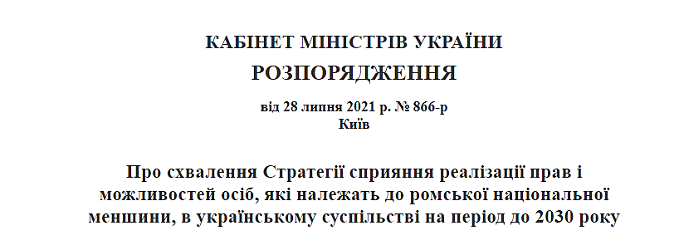

Slide 14
У Міністерстві культури і інформаційної політики також зауважують, що наразі від 4 до 8% ромів в Україні, за різними даними, не мають документів, що посвідчують особу та підтверджують громадянство України.
Значно більша кількість осіб - представників цієї національної спільноти не мають інших документів, які підтверджують реєстрацію шлюбу, місця проживання, права власності, працевлаштування та, як наслідок, соціального страхування.
Все це створює підстави для соціальної незахищеності ромів, заважає повноцінній реалізації в культурному, соціальному, економічному й політичному житті. Чимало ромів продовжують потерпати через системну дискримінацію.

Slide 15

Дискримінація за ознакою статі
Дискримінація за ознакою статі – різниця у поводженні та/або обмеження у правах через стать людини.
Типова ситуація дискримінації за ознакою статі – це коли жінка зазнає менш сприятливого ставлення порівняно з чоловіком. Але буває й навпаки.
«Вагітність» як окрема ознака не виділяється в цьому переліку та не додається до нього в рамках «інших ознак». Вагітність – це частина зазначеної у законі ознаки «стать». Дискримінація вагітних жінок заборонена.

Slide 16
Що таке гендерна рівність?
- це можливість для людей будь-якої статі вільно обирати кар'єру, релігію, спосіб життя тощо.
Права, можливості та доступ до суспільства не має залежати від статі та гендеру.
Глобально ця концепція передбачає усунення всіх соціальних бар'єрів, які заважають проявитися як особистості.

Slide 17
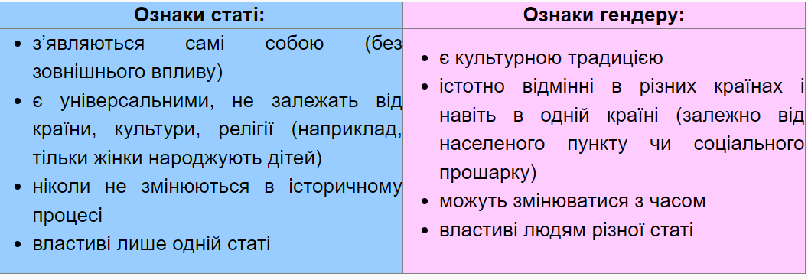
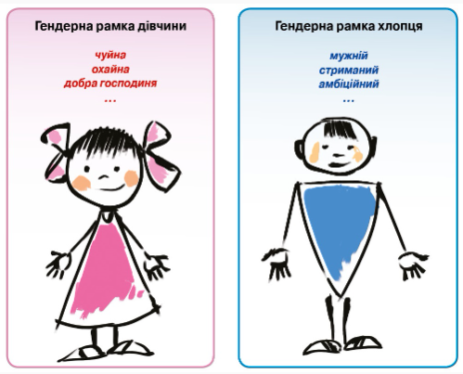


Slide 18
Дискримінація за ознакою сексуальної орієнтації
Дискримінація за ознакою сексуальної орієнтації – розрізнення у поводженні чи/або обмеження прав через Вашу сексуальну орієнтацію.
Обмеження чи розрізнення через сексуальну орієнтацію може бути як по відношенню до гомо- чи бісексуальних людей, так і по відношенню до так званої більшості – гетеросексуальних людей.
Приклад: Ваші колеги дізналися про вашу гомо- чи бісексуальну орієнтацію та почали вас принижувати, відпускати на вашу адресу жарти, розповідати анекдоти, всіляко змушуючи вас почуватися нестерпно на роботі та звільнитися. Це типовий приклад утиску через сексуальну орієнтацію.
Сексуальна орієнтація – це стійкий емоційний, романтичний та / або сексуальний потяг до чоловіків, жінок або представників обох статей.
Сексуальна орієнтація часто стає приводом для самоідентифікації людини за цією ознакою, а також може бути пов’язана з певним, соціально обумовленим типом поведінки, і за її ознакою люди можуть об’єднуватися у певні спільноти.
ЛГБТК(ІА+) — цей акронім постійно оновлюється та поєднує у собі різні поняття, що мають стосунок до гендеру та сексуальної ідентичності, яка виходить за межі гетеросексуальних або цисгендерних норм. Слово сформоване із перших літер слів, що позначають Lesbian (лесбійок), Gay (геїв), Bisexual (бісексуалів), Transgender (трансгендерів), Queer (квір), Intersex (інтерсексуалів), Asexual (асексуалів) та ін.

Slide 19
Практика ЄСПЛ
Справа «Мазурек проти Франції» (Mazurek v. France).
Сексуальна орієнтація – слід розуміти як емоційний, романтичний та сексуальний потяг, а також інтимні й сексуальні стосунки індивіда з особами протилежної статі, особами своєї статі або особами, які належать до представників різної статі (гетеросексуальними особами, гомосексуалами, бісексуалами).
Справа «Карнер проти Австрії» (Karner v. Austria).
Гендерна ідентичність та стать – поняття “стать” головним чином стосується біологічної різниці між чоловіками та жінками; “гендер” додатково до біологічного елементу містить також і соціальний аспект відмінностей між статями.

Slide 20
👫 За останніми оцінками ООН-Жінки для досягнення гендерної рівності у світі знадобиться 300 років
Генеральний секретар ООН згадав високі показники материнської смертності, примушування дівчат до раннього шлюбу, викрадення та напади на дівчат за те, що вони відвідували школу, як докази того, що досягнення гендерної рівності «віддаляється».
Згідно зі звітом правозахисної організації GWL Voices for Change and Inclusion, жінки займали лише 12% керівних посад у 33 найбільших міжнародних організаціях, зокрема понад третину цих організацій ніколи не очолювали жінки

Slide 21
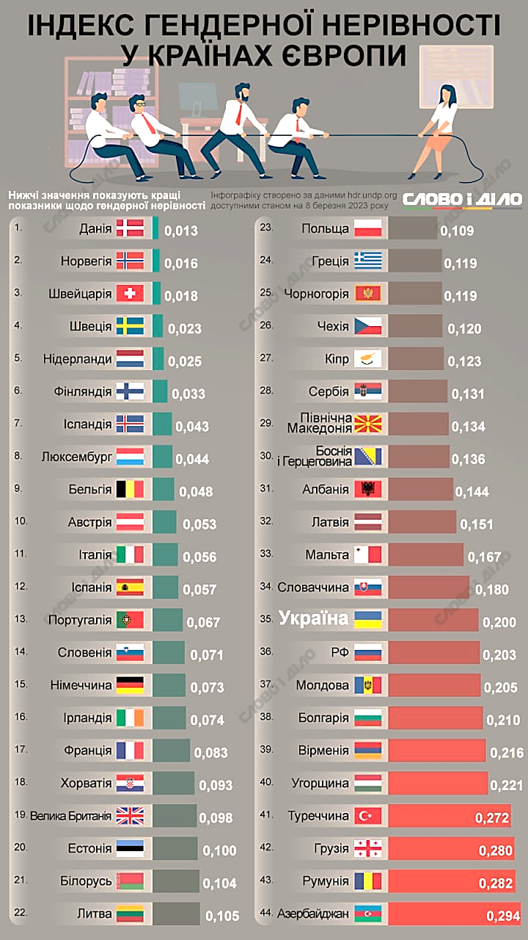

Slide 22
Дискримінація за віком (ейджизм)
Дискримінація за віком - розрізнення або обмеження у правах через ваш вік, коли ви або «занадто молоді», або навпаки «занадто старі» .
!!! Закон забороняє дискримінацію за віком. Не зважаючи, у якому віці ми саме зараз, рано чи пізно ми можемо виявитися або занадто молодими, або занадто старими.
Наприклад, оголошення про роботу на кшталт: «шукаю молодих та енергійних працівників в кампанію. Бажаний вік претендентів від 25 до 35 років. Бажаний стаж роботи від 5 років» – таке оголошення «закриває двері» і перед молодими спеціалістами, щойно після університету, так і перед людьми, старшими 35 років із досвідом роботи.
Інший приклад: Вам вже «за тридцять», але ви виглядаєте набагато молодше. Наближається той час, коли компанія, в якій ви давно працюєте та маєте репутацію надійного та ефективного працівника, бере участь у престижній міжнародній конференції. У вас є необхідна кваліфікація та досвід, щоб представляти компанію на цій конференції, однак ваш начальник вирішує, що брати участь буде ваш колега, який, за словами начальника, «виглядає солідніше», хоча насправді колега має менше досвіду роботи.

Slide 23
Ейджизм стосовно молодих і літніх людей широко поширений, не визнається, не викликає заперечень і має далекосяжні наслідки для нашої економіки та суспільства», - сказала помічниця генерального секретаря Департаменту з економічних і соціальних питань ООН Марія-Франческа Спатолізано.
Основний посил нового звіту ООН полягає в тому, що «ми можемо й повинні запобігати ейджизму і що навіть невеликі зрушення в тому, як ми думаємо, відчуваємо та діємо щодо віку й старіння, принесуть користь людям і суспільству».
У звіті цитується опубліковане минулого року опитування за участю 83 034 осіб у 57 країнах, яке показало, що половина респондентів дотримується «помірно або сильних вікових установок».

Slide 24
Дискримінація за ознакою інвалідності
Дискримінація людей з інвалідністю – розрізнення у поводженні або обмеження прав через інвалідність людини, або відмова у розумному пристосуванні.
Наприклад, відсутність пандусу до входу в аптеку.
На сьогодні орієнтиром в цій сфері є підхід, запроваджений Конвенцією ООН про права осіб з інвалідністю.
Закон України «Про основи соціальної захищеності осіб з інвалідністю в Україні» дає таке визначення:
«Особа з інвалідністю є особа зі стійким розладом функцій організму, що при взаємодії із зовнішнім середовищем може призводити до обмеження її життєдіяльності, внаслідок чого держава зобов’язана створити умови для реалізації нею прав нарівні з іншими громадянами та забезпечити її соціальний захист. Дискримінація за ознакою інвалідності забороняється».

Slide 25
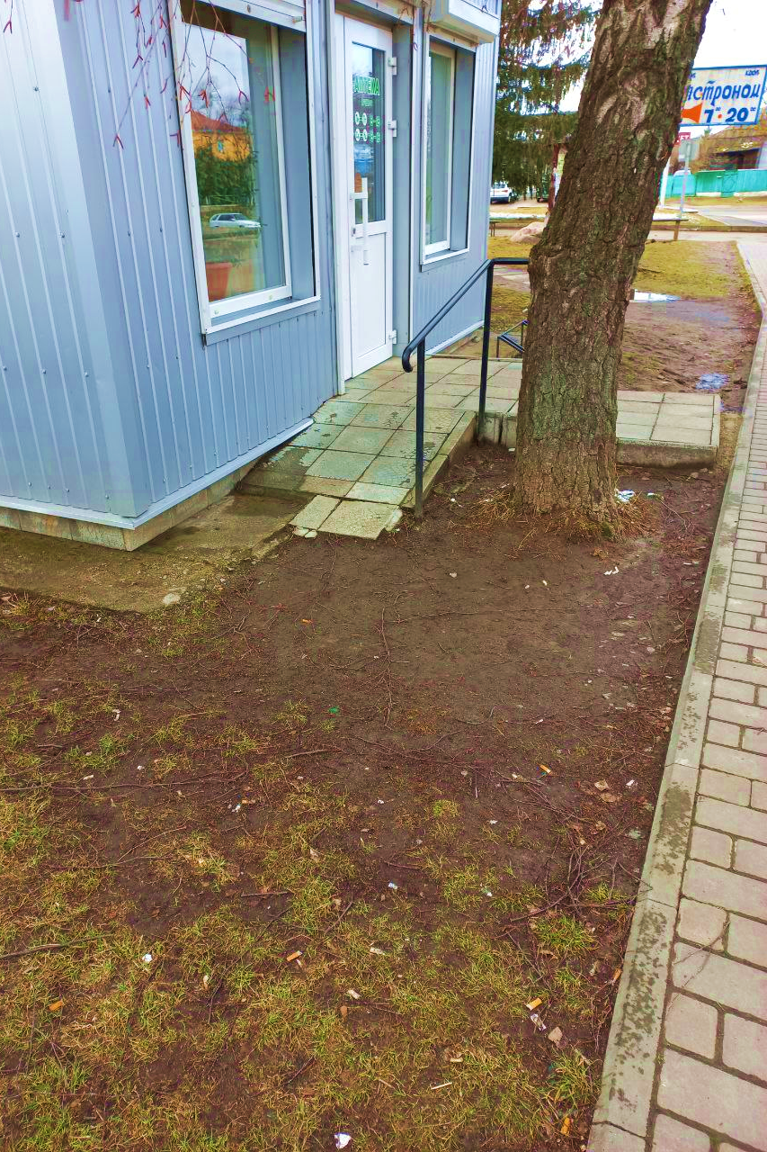
Все нормально?

Slide 26
Стратегія зі створення безбар’єрного простору розрахована на найближчі 10 років і покликана акумулювати ресурси у визначених в ній напрямах.
В Україні вже впроваджуються принципи безбар’єрності, Стратегія, в свою чергу, покликана систематизувати цей процес та інтегрувати його у всі сфери життя.
2021 року на засіданні Кабінету Міністрів України була прийнята Національна стратегія зі створення безбар’єрного простору.

Slide 27
Дискримінація за станом здоров’я
Дискримінація за станом здоров’я – розрізнення у поводженні або обмеження прав через стан здоров’я людини. Під станом здоров’я особи ми розуміємо вроджені або набуті хронічні та/або часто невиліковні хвороби, як-от: ВІЛ/СНІД, туберкульоз, гепатит тощо.
Наприклад, співробітники дізнаються про ВІЛ-позитивний статус одного з колег та починають писати заяви до керівництва про його звільнення, адже ВІЛ-позитивний статус цього колеги, на їхню думку, загрожує їхній безпеці та здоров’ю. Така ситуація є неприпустимою та буде прикладом утиску за станом здоров’я.
Не кожна хвороба буде підпадати під захист, в тих випадках, коли хвороба людини становить пряму та доведену загрозу оточуючим, заважає виконувати посадові обов’язки тощо, обмеження у правах може бути виправданим. Так, наприклад, заборона особам з відкритою формою туберкульозу працювати у прямому контакті з іншими особами є виправданою.

Slide 28
Дискримінація за релігійними переконаннями
​Дискримінація за релігійними переконаннями – розрізнення або обмеження у правах через те, що Ви сповідуєте певну релігію або є атеїстом/кою.
Законодавство
України гарантує свободу совісті та віросповідання:
«Кожному громадянину в Україні гарантується право на свободу совісті. Це право включає свободу мати, приймати і змінювати релігію або переконання за своїм вибором і свободу одноособово чи разом з іншими сповідувати будь-яку релігію або не сповідувати ніякої, відправляти релігійні культи, відкрито виражати і вільно поширювати свої релігійні або атеїстичні переконання.
Ніхто не може встановлювати обов’язкових переконань і світогляду. Не допускається будь-яке примушування при визначенні громадянином свого ставлення до релігії, до сповідання або відмови від сповідання релігії, до участі або неучасті в богослужіннях, релігійних обрядах і церемоніях, навчання релігії».
Приклад: Вас відмовляються обслуговувати в магазині через те, що ви носите хіджаб.
Дискримінація також заборонена у випадках, коли у вас немає релігійних переконань та ви є атеїстом.

Slide 29
Дискримінація за ознакою громадянства, місця проживання та іншими ознаками
Дискримінація за ознакою місця проживання та/чи громадянства – різниця у поводженні та/або обмеження у правах через попереднє місце проживання людини або її громадянство.
Хто може зіштовхнутися із такою дискримінацією? Це в першу чергу мігранти, біженці та шукачі притулку та, що є особливо актуальним для України сьогодні, – вимушено переміщені особи.

Slide 30
В Україні є відповідний закон «Про біженців та осіб, які потребують додаткового або тимчасового захисту».
Згідно з цим законом, біженець – особа, яка не є громадянином України і внаслідок обґрунтованих побоювань стати жертвою переслідувань за ознаками раси, віросповідання, національності, громадянства (підданства), належності до певної соціальної групи або політичних переконань перебуває за межами країни своєї громадянської належності та не може користуватися захистом цієї країни або не бажає користуватися цим захистом внаслідок таких побоювань, або, не маючи громадянства (підданства) і перебуваючи за межами країни свого попереднього постійного проживання, не може чи не бажає повернутися до неї внаслідок зазначених побоювань.

Slide 31
Восени 2014 року, в Україні було прийнято окремий закон, який визначає статус ВПО – Закон України «Про забезпечення прав і свобод внутрішньо переміщених осіб». Згідно з цим законом, внутрішньо переміщеною особою є громадянин України, який постійно проживає в Україні, якого змусили або який самостійно покинув своє місце проживання у результаті або з метою уникнення негативних наслідків збройного конфлікту, тимчасової окупації, повсюдних проявів насильства, масових порушень прав людини та надзвичайних ситуацій природного чи техногенного характеру.
Зазначені обставини вважаються загальновідомими і такими, що не потребують доведення, якщо інформація про них міститься в офіційних звітах (повідомленнях) Верховного Комісара Організації Об’єднаних Націй з прав людини, Організації з безпеки та співробітництва в Європі, Міжнародного Комітету Червоного Хреста і Червоного Півмісяця, Уповноваженого Верховної Ради України з прав людини, розміщених на веб-сайтах зазначених організацій, або якщо щодо таких обставин уповноваженими державними органами прийнято відповідні рішення.
Адресою покинутого місця проживання внутрішньо переміщеної особи в розумінні цього закону визнається адреса місця проживання особи на момент виникнення обставин, зазначених у частині першій цієї статті.
Тобто у випадку обмеження чи порушення прав ВПО саме через їх статус ВПО (або попереднє місце проживання) ми говоримо про дискримінацію за ознакою місця проживання.

Slide 32
Так, відчуття дискримінації або несправедливого ставлення, зазначене ВПО, стосується переважно:
працевлаштування (36%),
житла (33%),
охорони здоров’я (28%),
взаємодії з місцевим населенням (23%)
та отримання адміністративних послуг (23%).

Slide 33
Дискримінація за ознакою мови – різниця у поводженні та/або обмеження у правах через мову, якою людина спілкується (та/або через незнання державної мови або мови, якою спілкується більшість у країні чи населеному пункті). Типова ситуація дискримінації за ознакою мови – це коли людина, яка не володіє чи погано володіє державною мовою, через що зазнає менш сприятливого ставлення порівняно з іншими людьми, які володіють державною мовою. Але буває й навпаки, дискримінація може проявлятися і по відношенню до інших розповсюджених мов та/чи мов національних меншин.
Прикладів такої дискримінації може бути безліч, від відмови обслуговувати вас в закладі громадського харчування, через те, що ви робите замовлення «не тією мовою, якою спілкується/обрало для себе керівництво та персонал закладу», до відмови у наданні інших послуг (медичних, освітніх, інших) через незнання, наприклад, державної мови.
Інші захищені ознаки: «раса» та «колір шкіри» – зазвичай розглядаються в рамках «етнічного походження» особи.
«Майновий стан» – рівень забезпеченості особи. Як приклад дискримінації – небажання брати дітей з малозабезпечених сімей до так званих елітних шкіл та гімназій (які фінансуються з державного бюджету та навчання в яких не є платним).
«Соціальне походження» – досить чітко визначене походження особи в соціальній ієрархії однієї групи або групи у взаємостосунках з іншими групами. Соціальне походження визначається сукупністю таких маркерів (або ознак), притаманних особі, як рівень доходу, рівень освіти, стать, етнічне походження (національність), місце в структурі влади тощо.
Соціальне походження також є приписуваним та досяжним, тобто є певний набір ознак, визначальних для соціального походження, які є поза рамками контролю особи, як-от: вік, стать, етнічне походження. З іншого боку, є певні ознаки, які можуть змінюватися з часом та які особа може контролювати/набувати, наприклад, рівень освіти, майновий чи сімейний стан, мова.

Slide 34
«Сімейний стан»
це комбінація шлюбного статусу особи та наявності дітей/інших близьких родичів.
особа може бути, наприклад, одруженою чи неодруженою, мати або не мати дітей, батьків, інших близьких родичів (в тому числі тих, хто є на утриманні цієї особи).
Так, коли ми говоримо про дискримінацію за ознакою сімейного стану, перше, що приходить на згадку, – це дискримінація в сфері працевлаштування, коли роботодавці «хочуть молодих неодружених чоловіків» та «не хочуть жінок, у яких є маленькі діти».
Відмова у працевлаштуванні лише на підставі вашого сімейного стану – це дискримінація, виправдати її роботодавцеві буде дуже важко.

Slide 35
Як розпізнати дискримінацію
Запитання 1. Яке право було порушене або обмежене?
Запитання 2. За якою ознакою відбулася дискримінація?
Запитання 3. Чи є обґрунтованим пояснення для обмеження, порушення права?

Slide 36
Не вважаються дискримінацією дії, які не обмежують права та свободи інших осіб і не створюють перешкод для їх реалізації, а також не надають необґрунтованих переваг особам та/або групам осіб за їх певними ознаками, стосовно яких застосовуються позитивні дії, а саме:
спеціальний захист з боку держави окремих категорій осіб, які потребують такого захисту;
здійснення заходів, спрямованих на збереження ідентичності окремих груп осіб, якщо такі заходи є необхідними;
надання пільг та компенсацій окремим категоріям осіб у випадках, передбачених законом;
встановлення державних соціальних гарантій окремим категоріям громадян;
особливі вимоги, передбачені законом, щодо реалізації окремих прав осіб.

Slide 37
Законодавство України ґрунтується на принципі недискримінації, що передбачає незалежно від певних ознак:
забезпечення рівності прав і свобод осіб та/або груп осіб;
забезпечення рівності перед законом осіб та/або груп осіб;
повагу до гідності кожної людини;
забезпечення рівних можливостей осіб та/або груп осіб.

Slide 38
Форми дискримінації
пряма дискримінація
непряма дискримінація
утиск
пособництво у дискримінації
підбурювання до дискримінації

Slide 39
Пряма дискримінація
Це, коли з особою поводяться відмінно,
або гірше ніж з іншою особою через певні
ознаки, які має особа.
Закон України «Про запобігання та протидію дискримінації» визначає таку ситуацію, як ситуацію, за якої з особою та/або групою осіб за їх певними ознаками поводяться менш прихильно, ніж з іншою особою та/або групою осіб в аналогічній ситуації, крім випадків, коли таке поводження має правомірну, об’єктивно обґрунтовану мету, способи досягнення якої є належними та необхідними.

Slide 40
Непряма дискримінація
ситуація, за якої внаслідок реалізації чи застосування формально нейтральних правових норм, критеріїв оцінки, правил, вимог чи практики для особи та/або групи осіб за їх певними ознаками виникають менш сприятливі умови або становище порівняно з іншими особами та/або групами осіб, крім випадків, коли їх реалізація чи застосування має правомірну, об’єктивно обґрунтовану мету, способи досягнення якої є належними та необхідними;

Slide 41
Підбурювання до дискримінації
вказівки, інструкції або заклики до дискримінації стосовно особи та/або групи осіб за їх певними ознаками

Slide 42
Пособництво у дискримінації
будь-яка свідома допомога у вчиненні дій або бездіяльності, спрямованих на виникнення дискримінації

Slide 43
Утиск
небажана для особи та/або групи осіб поведінка, метою або наслідком якої є приниження їх людської гідності за певними ознаками або створення стосовно такої особи чи групи осіб напруженої, ворожої, образливої або зневажливої атмосфери.

Slide 44
Міжнародне законодавство у сфері протидії дискримінації
Загальна декларація прав людини (статті 1, 2 і 7)
Міжнародний пакт про громадянські і політичні права (статті 2,3, 26)
Міжнародний пакт про економічні, соціальні і культурні права (статті 2, 3)
Міжнародна конвенція ООН про ліквідацію всіх форм расової дискримінації
Конвенція ООН про ліквідацію всіх форм дискримінації щодо жінок
Факультативний протокол до Конвенції ООН про ліквідації всіх форм дискримінації щодо жінок
Пекінська декларація та Платформа дій, прийняті на четвертій Всесвітній конференції зі становища жінок 15 вересня 1995 року Конвенція ООН про права інвалідів
Конвенція Ради Європи про захист прав людини і основоположних свобод (стаття 14), а також Протокол № 12 до неї
Європейська соціальна хартія (переглянута) (статті 4 та Е)
Рамкова конвенція про захист прав національних меншин (стаття 4)
Конвенція Міжнародної організації праці № 156 "Про рівне ставлення й рівні можливості для трудящих чоловіків і жінок: трудящі із сімейними обов'язками"
Європейська хартія регіональних мов або мов меншин

Slide 45
Кодекс законів про працю України
Стаття 2⁻¹. Рівність трудових прав громадян України
Забороняється будь-яка дискримінація у сфері праці, зокрема порушення принципу рівності прав і можливостей, пряме або непряме обмеження прав працівників залежно від раси, кольору шкіри, політичних, релігійних та інших переконань, статі, гендерної ідентичності, сексуальної орієнтації, етнічного, соціального та іноземного походження, віку, стану здоров’я, інвалідності, підозри чи наявності захворювання на ВІЛ/СНІД, сімейного та майнового стану, сімейних обов’язків, місця проживання, членства у професійній спілці чи іншому об’єднанні громадян, участі у страйку, звернення або наміру звернення до суду чи інших органів за захистом своїх прав або надання підтримки іншим працівникам у захисті їх прав, за мовними або іншими ознаками, не пов’язаними з характером роботи або умовами її виконання.

Slide 46
Законами України визначається та забороняється дискримінація за однією чи багатьма ознаками:
Закон України «Про засади запобігання та протидії дискримінації в Україні»:
заборона дискримінації за відкритим переліком ознак;
визначення форм дискримінації та сфер застосування закону;
повноваження органів влади та офісу Уповноваженого Верховної Ради України з прав людини;
механізм оскарження дискримінації.
Закон України «Про забезпечення рівних прав та можливостей жінок і чоловіків»:
заборона дискримінації за ознакою статі;
визначення поняття "сексуальне домагання";
механізм забезпечення рівних прав та можливостей жінок і чоловіків.
Закон України «Про основи соціальної захищеності людей з інвалідністю в Україні»:
заборона дискримінації людей з інвалідністю;
визначення поняття "розумне пристосування";
чоловіків і жінок у доступі до товарів і надання послуг

Slide 47
Закон України «Про зайнятість населення»:
заборона в оголошенні (рекламі) про вакансії зазначати обмеження щодо віку кандидатів, пропонувати роботу лише жінкам або лише чоловікам, за винятком специфічної роботи, яка може виконуватися виключно особами певної статі, висувати вимоги, що надають перевагу одній із статей;
відповідальність та механізм оскарження таких публікацій.
Закон України «Про рекламу»:
заборона публікувати оголошення, які дискримінують особу/групу осіб за такими ознаками: раса, колір шкіри… щодо політичних, релігійних та інших переконань, членства у професійних спілках або інших об’єднаннях громадян, етнічного та соціального походження, майнового стану, місця проживання, за мовними або іншими ознаками.

Slide 48
Постанови Кабінету Міністрів України:
Постанова Кабінету Міністрів України “Про проведення ґендерно-правової експертизи”
ґендерно-правову експертизу чинного законодавства та проектів нормативно-правових актів в усіх сферах законодавства, що стосується прав і свобод людини, проводить Міністерство юстиції;
ґендерно-правова експертиза проектів нормативно-правових актів проводиться як складова частина правової експертизи
Постанова Кабінету Міністрів України “Питання проведення антидискримінаційної експертизи та громадської антидискримінаційної експертизи проектів нормативно-правових актів”
громадська антидискримінаційна експертиза проводиться громадськими організаціями, фізичними та юридичними особами в рамках публічного громадського обговорення проектів нормативно-правових актів відповідно до Порядку проведення консультацій з громадськістю з питань формування та реалізації державної політики
Антидискримінаційна експертиза проводиться з метою виявлення у проектах актів положень, які містять ознаки дискримінації, та надання пропозицій щодо їх усунення.
Розпорядження Кабінету Міністрів України “Про схвалення Державної стратегії забезпечення рівних прав та можливостей жінок і чоловіків на період до 2030 року та затвердження операційного плану з її реалізації на 2022-2024 роки»

Slide 49
Розпорядження Кабінету Міністрів України
Про схвалення розроблених Міністерством соціальної політики планів імплементації деяких актів законодавства ЄС”
Директива Ради 79/7/ЄЕС від 19 грудня 1978 р. про поступове запровадження принципу однакового підходу до чоловіків і жінок у сфері соціального забезпечення (Офіційний вісник ЄС, L 6, 10 січня 1979 р., с. 24-25);
Директива Ради 2000/43/ЄС від 29 червня 2000 р. щодо імплементації принципу рівності між особами незалежно від расової чи етнічної приналежності (Офіційний вісник ЄС, L 180, 19 липня 2000 р., с. 22-26);
Директива Ради 2000/78/ЄС від 27 листопада 2000 р., що встановлює загальну систему рівності у сфері зайнятості і професійної діяльності (Офіційний вісник ЄС, L 303, 2 грудня 2000 р., с. 16-22);
Директива Ради 2004/113/ЄС від 13 грудня 2004 р. про імплементацію принципів рівності чоловіків і жінок у доступі до товарів і надання послуг (Офіційний вісник ЄС, L 373, 21 грудня 2004 р., с. 37-43).

Slide 50
Наказ Міністерства соціальної політики України “Про внесення змін до наказу Мінсоцполітики України від 08.06.2012 № 345 “Про Експертну раду з питань розгляду звернень за фактами дискримінації за ознакою статі”
розгляд звернень за фактами дискримінації за ознакою статі від органів виконавчої влади, органів місцевого самоврядування, неурядових організацій, громадян з метою надання експертної оцінки та вжиття відповідних заходів;
розгляд питань щодо забезпечення рівних прав та можливостей жінок і чоловіків в Україні;
підготовка рекомендацій центральним та місцевим органам виконавчої влади, органам місцевого самоврядування, підприємствам, установам та організаціям всіх форм власності, об’єднанням громадян, іншим установам та організаціям щодо усунення виявлених порушень з питань гендерної дискримінації;
підготовка пропозицій щодо внесення змін до актів законодавства з метою їх відповідності принципу забезпечення рівних прав та можливостей жінок і чоловіків, недопущення всіх форм дискримінації за ознакою статі.

Slide 51
Наказ Уповноваженого Верховної Ради України з прав людини «Про створення експертної ради з питань недискримінації та ґендерної рівності»
проведення дослідження стосовно системних порушень у сфері недискримінації та забезпечення ґендерної рівності та підготовка пропозицій щодо усунення їх причин та умов;
підготовка пропозицій та висновків стосовно законів, законопроектів та інших нормативно-правових актів у контексті попередження порушень прав на свободу від дискримінації та ґендерної рівності чи їх відновлення;
підготовка пропозицій щодо вдосконалення діяльності органів державної влади та органів місцевого самоврядування у сфері недискримінації та забезпечення ґендерної рівності;
внесення пропозиції щодо моніторингових візитів для вивчення на місцях стану дотримання прав на свободу від дискримінації та ґендерну рівність;
інформування громадськості та міжнародних інституцій щодо змісту діяльності Уповноваженого та Представника Уповноваженого у сфері недискримінації та забезпечення ґендерної рівності, внесення пропозиції Представнику Уповноваженого щодо формування правової культури та підвищення правової інформованості населення.

Slide 52

Розроблення проектів нормативно-правових актів здійснюється з обов’язковим урахуванням принципу недискримінації.
З метою виявлення у проектах нормативно-правових актів норм, що містять ознаки дискримінації, проводиться антидискримінаційна експертиза проектів нормативно-правових актів.
Результати антидискримінаційної експертизи проектів нормативно-правових актів підлягають обов’язковому розгляду під час прийняття рішення щодо видання (прийняття) відповідного нормативно-правового акта.
(Закон України «Про запобігання та протидію дискримінацї» та Постанова КМУ від 30 січня 2013 року № 61 «Питання проведення антидискримінаційної експертизи та громадської антидискримінаційної експертизи проектів нормативно правових актів»)

Slide 53
Суб’єктами, наділеними повноваженнями щодо запобігання та протидії дискримінації, є:
Верховна Рада України;
Уповноважений Верховної Ради України з прав людини;
Кабінет Міністрів України;
інші державні органи, органи влади Автономної Республіки Крим, органи місцевого самоврядування;
громадські організації, фізичні та юридичні особи.

Slide 54
ВЕРХОВНА РАДА УКРАЇНИ
- є законодавчим органом України, у повноваженнях якого зосереджена вся законотворча робота, зокрема, у сфері забезпечення рівних прав та можливостей жінок і чоловіків, а також питання ратифікації міжнародних договорів.
Саме ВРУ має функції з формування державної ґендерної політики у всіх сферах суспільного життя.
Повноваження:
1)визначає основні засади ґендерної політики держави;
2)застосовує у законодавчій діяльності принцип забезпечення рівних прав та можливостей жінок і чоловіків;
3)здійснює парламентський контроль за виконанням законодавчих актів з питань забезпечення рівних прав та можливостей жінок і чоловіків.

Slide 55
Наразі питання реалізації ґендерної політики знаходяться у 2-х комітетах:
1.Комітет з питань прав людини, деокупації та реінтеграції тимчасово окупованих територій у Донецькій, Луганській областях та Автономної Республіки Крим, міста Севастополя, національних меншин і міжнаціональних відносин.
2.Комітет з питань зовнішньої політики та міжпарламентського співробітництва. Підкомітет з питань дотримання Україною міжнародних зобов'язань у сфері захисту прав людини та ґендерної політики.
Одним з інституціональних механізмів формування ґендерної політики є Парламентські слухання.

Slide 56
Повноваження Уповноваженого Верховної Ради України з прав людини щодо запобігання та протидії дискримінації
здійснює контроль за дотриманням принципу недискримінації в різних сферах суспільних відносин, зокрема у приватній сфері;
звертається до суду із заявами про дискримінацію з метою захисту суспільних інтересів та особисто або через свого представника бере участь у судовому процесі у випадках та порядку, встановлених законом;
проводить моніторинг та узагальнює результати дотримання принципу недискримінації в різних сферах відносин;
розглядає звернення осіб та/або груп осіб з питань дискримінації;
веде облік та узагальнює випадки дискримінації в різних сферах відносин;
вносить пропозиції щодо вдосконалення законодавства про запобігання та протидію дискримінації, застосування та припинення позитивних дій;
надає висновки у справах про дискримінацію за зверненням суду;
висвітлює у щорічній доповіді питання запобігання та протидії дискримінації та дотримання принципу недискримінації;
здійснює співпрацю з міжнародними організаціями, відповідними органами зарубіжних країн з питань дотримання міжнародних стандартів недискримінації;
здійснює інші повноваження, визначені Конституцією і законами України.

Slide 57
Допоміжні органи при Уповноваженому
Консультативна рада при Уповноваженому Верховної Ради України з прав людини
Важливою складовою взаємодії Уповноваженого ВРУ з прав людини з громадянським суспільством є діяльність консультативно-дорадчих органів. Наказом №122.15/19 від 20 грудня 2019 р. була створена Консультативна рада при Уповноваженому Верховної Ради України з прав людини, затверджено її положення та склад, а також відмінено дію наказу Уповноваженого Верховної Ради України з прав людини від 10.07.2012 № 6/8-12 «Про створення консультативної ради». Серед членів/членкинь Консультативної ради 20 чоловіків і 1 жінка.
Координаційна рада з питань недискримінації та ґендерної рівності
Наказом 40/02-18 від 7.08.2018 було утворено Координаційну раду з питань недискримінації та ґендерної рівності. Її було утворено з метою розроблення законодавчих пропозицій та надання консультативної і експертної підтримки у сфері запобігання та протидії дискримінації та забезпечення ґендерної рівності.

Slide 58
Повноваження Кабінету Міністрів України щодо запобігання та протидії дискримінації
забезпечує проведення єдиної державної політики, спрямованої на дотримання принципу недискримінації в усіх сферах життя суспільства;
спрямовує і координує роботу міністерств, інших центральних та місцевих органів виконавчої влади із забезпечення запобігання та протидії дискримінації;
враховує принцип недискримінації під час прийняття нормативно-правових актів;
затверджує порядок проведення органами виконавчої влади антидискримінаційної експертизи проектів нормативно-правових актів;
здійснює інші повноваження у сфері запобігання та протидії дискримінації, передбачені законом.

Slide 59
Віцепрем’єр-міністр з питань європейської та євро-атлантичної інтеграції України
У 2017 р. вперше питання ґендерної рівності отримало підтримку на найвищому політичному рівні.
Так, з 1 березня 2017 р. Уряд поклав обов’язки з реалізації державної політики у цій сфері на віцепрем’єр-міністра з питань європейської та євроатлантичної інтеграції України.
Дану практику продовжено й для координації роботи центральних органів виконавчої влади та інших державних органів у сфері ґендерної політики. КМУ постановою від 26 березня 2020 року № 274 «Про визначення питань, що належать до компетенції віце-прем’єр-міністрів України» визначив перелік питань, що належать до компетенції Віце-прем’єр-міністра з питань європейської та євроатлантичної інтеграції України, зокрема і щодо ґендерної політики:
провадження державної політики забезпечення рівних прав і можливостей жінок і чоловіків;
координації взаємодії центральних органів виконавчої влади в рамках забезпечення рівних прав і можливостей жінок і чоловіків.

Slide 60
Урядовий уповноважений з питань ґендерної політики
Для посилення координації роботи органів виконавчої влади, а також для практичного впровадження принципу ґендерної рівності у всі сфери життя суспільства Уряд своєю постановою від 7 червня 2017 року № 390 запровадив посаду Урядового уповноваженого з питань ґендерної політики та затвердив відповідне Положення.
Своєю діяльністю Урядовий уповноважений:
сприяє координації дій із впровадження центральними і місцевими органами виконавчої влади, органами місцевого самоврядування рекомендацій міжнародних інституцій з прав людини та рекомендацій і зауважень міжнародних моніторингових місій та міжнародних організацій,
забезпечує інформування громадськості через засоби масової інформації про забезпечення рівних прав та можливостей жінок і чоловіків у всіх сферах життя суспільства, а також про прийняття КМУ рішень із зазначених питань.

Slide 61
Допоміжні органи при КМУ
Міжвідомча рада з питань сім’ї, ґендерної рівності, демографічного розвитку, запобігання та протидії домашньому насильству та протидії торгівлі людьми
З метою координації роботи у сфері ґендерної політики, протидії домашньому насильству та торгівлі людьми постановою КМУ від 05 вересня 2007 року № 1087 «Про консультативно-дорадчі органи з питань сім'ї, ґендерної рівності, демографічного розвитку, запобігання насильству в сім’ї та протидії торгівлі людьми» було утворено Міжвідомчу раду з питань сім’ї, ґендерної рівності, демографічного розвитку, запобігання та протидії домашньому насильству та протидії торгівлі людьми.
Комісія з питань координації взаємодії органів виконавчої влади щодо забезпечення рівних прав та можливостей жінок і чоловіків
З метою забезпечення узгоджених дій органів виконавчої влади з питань проведення єдиної державної політики, спрямованої на досягнення рівних прав та можливостей жінок і чоловіків у всіх сферах життя суспільства утворено Комісію з питань координації взаємодії органів виконавчої влади щодо забезпечення рівних прав та можливостей жінок і чоловіків (Постанова КМУ від 02 вересня 2020 р. № 784).

Slide 62
МІНІСТЕРСТВО СОЦІАЛЬНОЇ ПОЛІТИКИ УКРАЇНИ
Спеціальним уповноваженим центральним органом виконавчої влади з питань забезпечення рівних прав та можливостей жінок і чоловіків, відповідно до законодавства, наразі визначено Міністерство соціальної політики.
Так, 17 червня 2015 року постановою КМУ № 423 «Про затвердження Положення про Міністерство соціальної політики України» було затверджено Положення про Мінсоцполітики.

Slide 63
Повноваження
- розробляє заходи, спрямовані на забезпечення рівності прав та можливостей жінок і чоловіків у всіх сферах життя суспільства
-формує Національний план дій щодо впровадження ґендерної рівності
-узагальнює виконання державних програм з питань ґендерної рівності
-здійснює в межах повноважень, передбачених законом, контроль за дотриманням ґендерної рівності під час вирішення кадрових питань у центральних і місцевих органах виконавчої влади
-організовує навчання державних службовців з питань забезпечення рівних прав та можливостей жінок і чоловіків
-здійснює разом з іншими центральними органами виконавчої влади підготовку науково обґрунтованих пропозицій щодо забезпечення ґендерної рівності
-організовує в установленому порядку проведення наукових та експертних досліджень з питань забезпечення рівних прав та можливостей жінок і чоловіків
-проводить моніторинг та узагальнює результати забезпечення рівних прав та можливостей жінок і чоловіків у різних сферах життя суспільства
-вносить пропозиції щодо застосування позитивних дій та їх припинення.

Slide 64
МІНІСТЕРСТВО ЮСТИЦІЇ УКРАЇНИ
МІНІСТЕРСТВО ВНУТРІШНІХ СПРАВ УКРАЇНИ
Міністерство юстиції, здійснює проведення ґендерно-правової експертизи законодавства та проєктів нормативно-правових актів, а також антидискримінаційну експертизу.
Міністерство внутрішніх справ України активно залучене до процесу виконання основних міжнародних зобов’язань України щодо утвердження ґендерної рівності та
є одним з основних суб’єктів реалізації ґендерної політики в Україні з питань боротьби із сексуальними домаганнями, попередження домашнього насильства, жорстоким поводженням з дітьми, протидії торгівлі людьми,
а також відповідає за прийняття та розгляд скарг на факти дискримінації за ознакою статі.
МВС є одним із перших відомств, де в апараті створено уповноважений підрозділ з дотримання гендерної рівності, внесені зміни до функціональних обов’язків керівників всіх рівнів органів системи МВС у частині дотримання принципу рівних прав та обов'язків жінок і чоловіків.

Slide 65
Повноваження інших державних органів, органів влади Автономної Республіки Крим та органів місцевого самоврядування щодо запобігання та протидії дискримінації
готують пропозиції щодо вдосконалення законодавства про запобігання та протидію дискримінації;
здійснюють позитивні дії;
дотримуються принципу недискримінації у своїй діяльності;
співпрацюють з громадськими організаціями щодо дотримання принципу недискримінації;
сприяють науковим розробкам у сфері запобігання та протидії дискримінації;
провадять просвітницьку діяльність з питань запобігання та протидії дискримінації.

Slide 66
Права громадських організацій, фізичних та юридичних осіб щодо запобігання та протидії дискримінації
брати участь у розробленні рішень, що приймаються державними органами, органами влади Автономної Республіки Крим та органами місцевого самоврядування, щодо запобігання та протидії дискримінації;
делегувати своїх представників до складу консультативно-дорадчих органів з питань запобігання та протидії дискримінації у разі їх утворення при державних органах, органах влади Автономної Республіки Крим та органах місцевого самоврядування;
проводити моніторинг з питань запобігання та протидії дискримінації;
представляти в судах інтереси осіб та/або груп осіб, стосовно яких було застосовано дискримінацію;
проводити громадську антидискримінаційну експертизу проектів нормативно-правових актів;
провадити іншу діяльність відповідно до законодавства з питань дотримання принципу недискримінації.

Slide 67
Відповідно до
Кримінального кодексу України
Стаття 161. Порушення рівноправності громадян залежно від їх расової, національної, регіональної належності, релігійних переконань, інвалідності та за іншими ознаками
1. Умисні дії, спрямовані на розпалювання національної, регіональної, расової чи релігійної ворожнечі та ненависті, на приниження національної честі та гідності, або образа почуттів громадян у зв’язку з їхніми релігійними переконаннями, а також пряме чи непряме обмеження прав або встановлення прямих чи непрямих привілеїв громадян за ознаками раси, кольору шкіри, політичних, релігійних та інших переконань, статі, інвалідності, етнічного та соціального походження, майнового стану, місця проживання, за мовними або іншими ознаками
караються штрафом від двохсот до п’ятисот неоподатковуваних мінімумів доходів громадян або обмеженням волі на строк до п’яти років, або позбавленням волі на строк до трьох років, з позбавленням права обіймати певні посади чи займатися певною діяльністю на строк до трьох років або без такого.
2. Ті самі дії, поєднані з насильством, обманом чи погрозами, а також вчинені службовою особою, -
караються штрафом від п'ятисот до тисячі неоподатковуваних мінімумів доходів громадян або позбавленням волі на строк від двох до п'яти років, з позбавленням права обіймати певні посади чи займатися певною діяльністю на строк до трьох років або без такого.
3. Дії, передбачені частинами першою або другою цієї статті, які були вчинені організованою групою осіб або спричинили тяжкі наслідки, -
караються позбавленням волі на строк від п'яти до восьми років.
Примітка. У цій статті під регіональною належністю слід розуміти належність особи за народженням чи проживанням до регіону - частини території України або території компактного розселення українців за межами території України, - що відрізняється від інших територій за низкою історичних, географічних, мовних та інших ознак.

Slide 68
Що таке «злочини на ґрунті ненависті»?
Злочини на ґрунті ненависті мають 2 характерні риси:
це дії, які відповідно до Кримінального кодексу країни є злочином,
мотивацією скоєння такого злочину є упередження.
Це означає, що людина, яка потерпіла від злочину, була обрана злочинцем виключно через її особливості (тобто расу, колір шкіри, етнічну приналежність, сексуальну орієнтацію чи ґендерну ідентичність, мову тощо). Однак, це не завжди означає ненависть злочинця по відношенню конкретно до потерпілої людини, а може свідчити про викривленні стереотипні уявлення зловмисника про жертву або групу людей, до якої вона себе відносить.

Slide 69
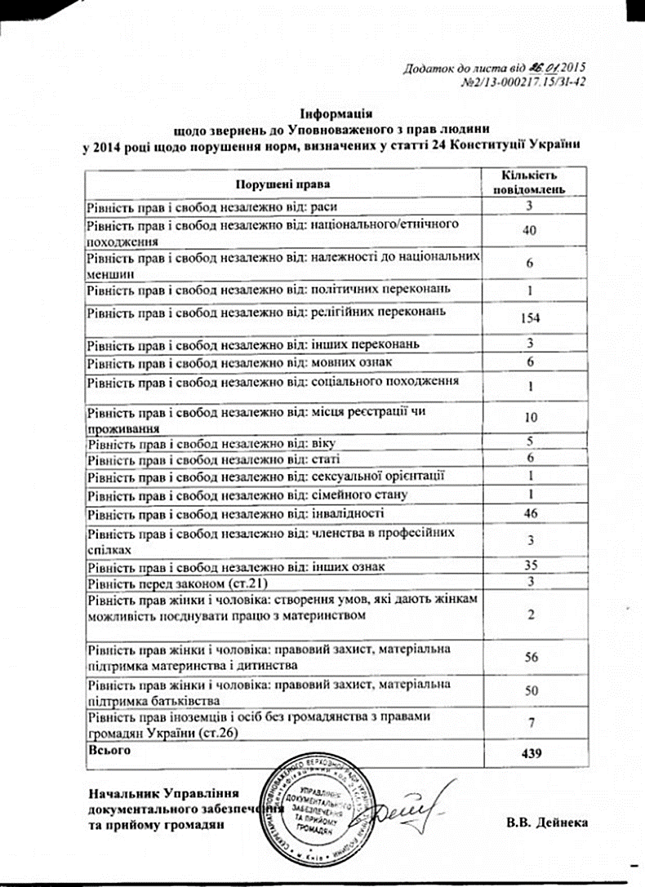

Slide 70
У період з 1 січня по 31 грудня 2015 року до Уповноваженого з прав людини надійшло 359 повідомлень про випадки дискримінації, порушення прав національних меншин і представників релігійних громад.
Водночас за відомостями, отриманими в результаті моніторингу засобів масової інформації, Уповноваженим протягом 2015 року було відкрито 53 ініціативні провадження. Така кількість ініціативних проваджень у 2,5 рази перевищує аналогічні показники попереднього року (22 ініціативні провадження).

Slide 71
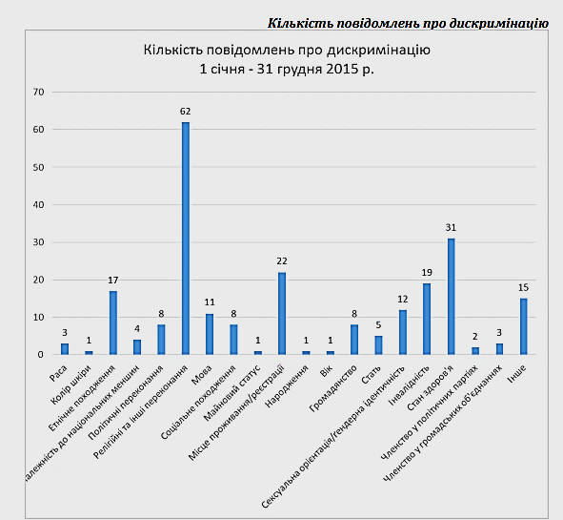
2015 рік

Slide 72
У період з 1 січня по 31 грудня 2016 року до Уповноваженого Верховної Ради України з прав людини надійшло 303 повідомлення про випадки дискримінації та порушення принципу рівності.
За результатами вказаного моніторингу Уповноваженим було відкрито 69 ініціативних проваджень, що значно перевищує показники попередніх років: на 23 % у порівнянні з 2015 роком (53 ініціативні провадження) та на 68% у порівнянні з 2014 роком (22 ініціативні провадження).

Slide 73
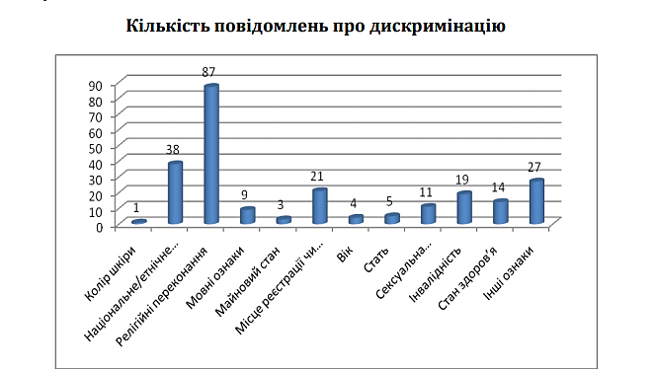
2016 рік

Slide 74
2017 рік

Slide 75
2018 рік

Slide 76
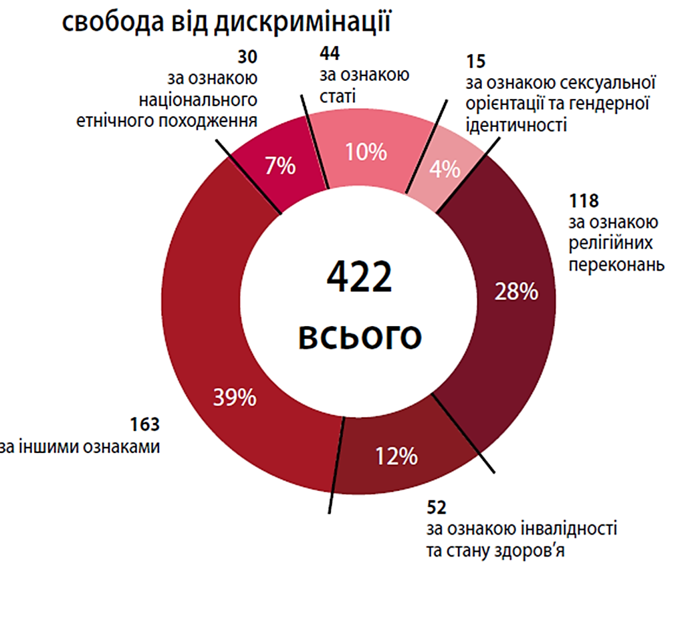
2019 рік

Slide 77
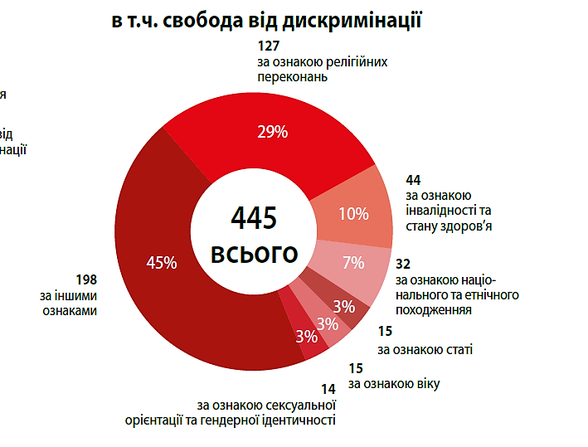
2020 рік

Slide 78
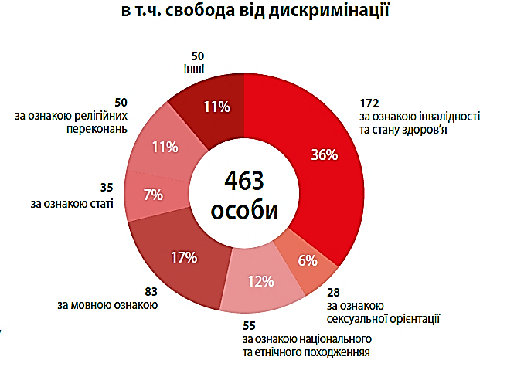
2021рік

Slide 79
Рада Європи наполегливо рекомендує Україні виконати дві рекомендації від 2017 року у сфері протидії дискримінації.
Про це йдеться в оприлюдненій у вівторок, 2 червня 2020 року, доповіді Європейської комісії проти расизму та нетерпимості (ЄКРН, діє у системі Ради Європи), повідомляє власний кореспондент Укрінформу.
«Нижче наведено дві спеціальні рекомендації, що їх ЄКРН просить органи влади України виконати першочергово. Комісія наполегливо рекомендує включити сексуальну орієнтацію та ґендерну ідентичність як ознаки до статті 161(1) і (2) Кримінального кодексу, а також до всіх обставин, що обтяжують покарання за злочини, та до загальних положень про обставини, що обтяжують покарання, відповідно до статті 67(1)(3)», - йдеться у доповіді.
У другій рекомендації ЄКРН нагадує про зобов'язання керівництва України скасувати судовий збір у справах ромів, що бажають підтвердити свою особу з метою отримати документи, що посвідчують особу.

Slide 80
Зазначається, що проміжний контроль виконання цих двох рекомендацій ЄКРН має провести не пізніше, ніж за два роки після опублікування цієї доповіді.
У вересні 2017 року Європейська комісія проти расизму та нетерпимості оприлюднила доповідь щодо України.
У цій доповіді ЄКРН вимагає від органів влади вжити заходів у багатьох сферах. Дві рекомендації станом на червень 2020 року виконані не були.
У статті 161 Кримінального кодексу України йдеться про покарання за порушення рівноправності громадян залежно від їх расової, національної належності, релігійних переконань, інвалідності та за іншими ознаками.
Стаття 67 визначає обставини, які обтяжують покарання, включаючи вчинення злочину на ґрунті расової, національної, релігійної ворожнечі чи розбрату або на ґрунті статевої приналежності.

Slide 81
Комісія є незалежним контрольним органом із прав людини, який спеціалізується на питаннях расизму та нетерпимості. Комісія складається з незалежних та неупереджених членів, яких призначають з огляду на їхній моральний авторитет та визнаний досвід у розгляді питань, пов’язаних із расизмом, ксенофобією, антисемітизмом та нетерпимістю.
У межах своєї статутної діяльності ЄКРН проводить покраїнну моніторингову роботу, яка включає аналіз ситуації в кожній із держав-членів Ради Європи щодо расизму та нетерпимості й робить пропозиції та рекомендації про способи розв'язання виявлених проблем.

Slide 82
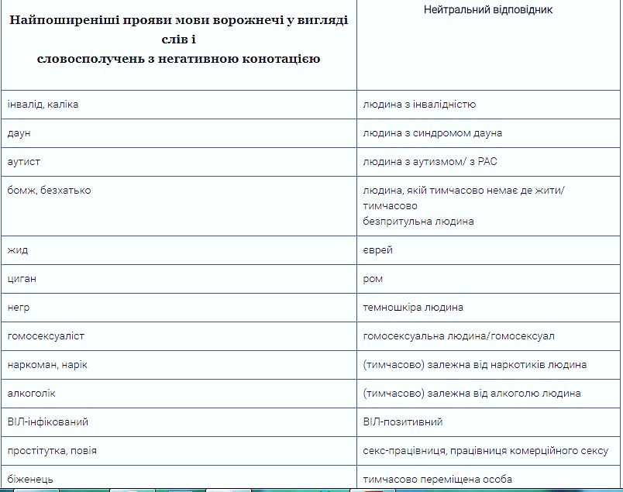

Slide 83
